Slide 1
Муниципальное бюджетное дошкольное образовательное учреждение
детский сад «Солнышко»
Тема
«Загадочная дорожка»
Автор исследовательской работы: воспитанники подготовительной группы: Китова Анна, Шкаривский Иван. Руководитель исследовательской работы: учитель – логопед Ромашова Ольга Владимировна
Нижегородская область р. п. Дальнее Константиново 2017 год

Slide 2
Введение
Ночное небо всегда завораживало людей своей бездонной глубиной и величественным сиянием множества звезд.
Наблюдая за звездами, можно заметить серебристую полосу, образованную звездами. В древние времена люди назвали ее «Млечный Путь».
Почему же на ночном небе видна такая «звездная дорожка» и что она собой представляет?
Я включила телевизор и показывали программу о космосе, где говорили о Млечном пути, но к сожалению, она уже заканчивалась, и я мало, что узнала.
Мне стало интересно узнать историю его возникновения.

Slide 3
Цель:
Узнать почему возникает Млечный Путь?
Задачи:
Познакомить с легендами возникновения Млечного пути.
Выяснить актуальность темы.
Подтверждение гипотезы возникновения Млечного Пути.

Slide 4
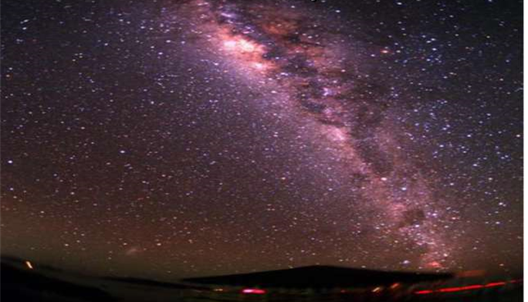
Гипотеза
Мы предположили, что Млечный путь – это скопления множества далёких звёзд.

Slide 5
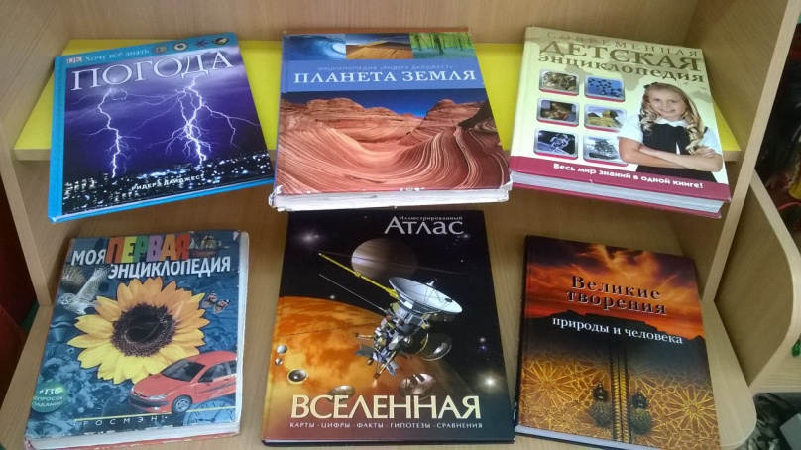
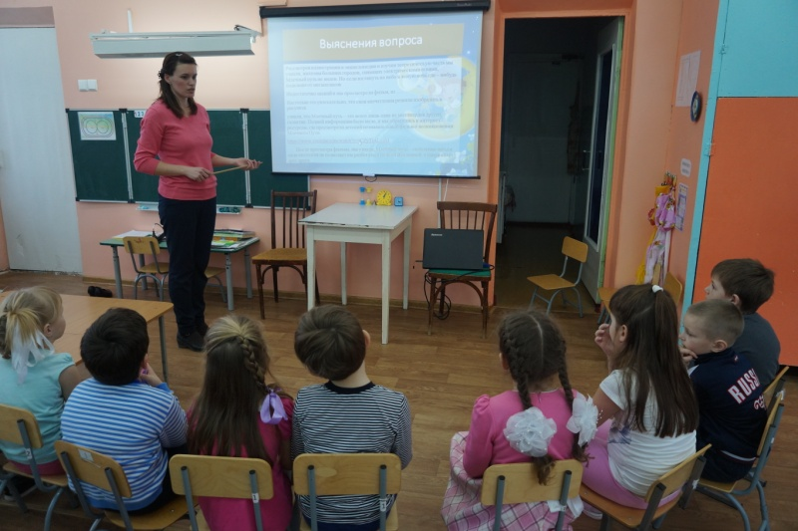
Я спросила у ребят, что такое Млечный путь? Но они не слышали о нём. Только Ваня сказал, что он видел в энциклопедии, которая находится на книжной полке иллюстрации о планетах, звёздах, кометах. Может там мы узнаем, что такое Млечный путь и как он возникает?
Там было много непонятно и мы обратились к Ольге Владимировне за помощью. Из рассказа Ольги Владимировны мы узнали как возникает Млечный путь, легенду возникновения Млечного пути.

Slide 6
Легенда Млечного Пути
О мифологическом происхождении Млечного пути существует множество легенд.
Одна из них гласит, что однажды богиня Гера кормила молоком Геракла и часть молока разлилась по небу в виде молочной дорожки, которую люди так и назвали — Млечный Путь.
Мы сделали вывод, что свое название как Млечный Путь получил от древнегреческих мифов.

Slide 7
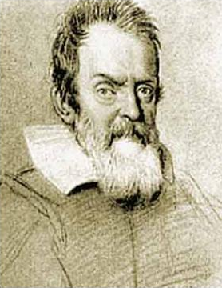
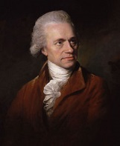
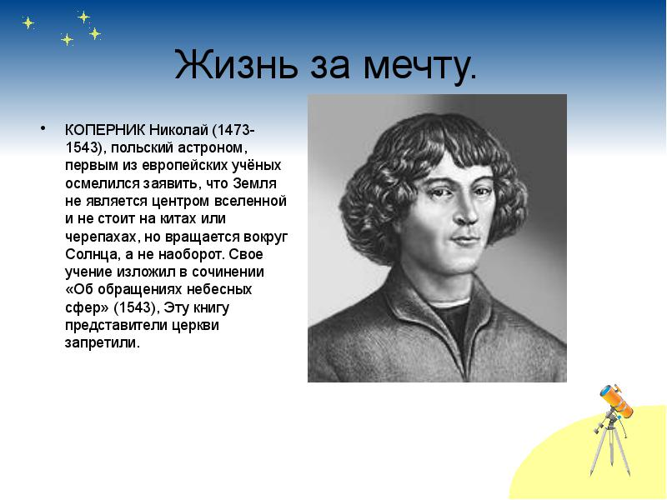
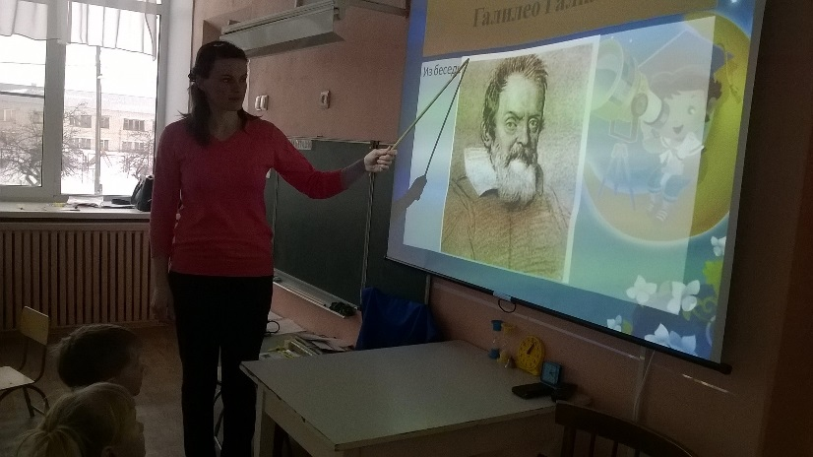
Учёные, которые занимались возникновением Млечного Пути
Свою тайну Млечный Путь приоткрыл только в 1610 г. Именно тогда был изобретен первый телескоп, который и использовал Галилео Галилей. Знаменитый ученый увидел в прибор, что Млечный Путь - это настоящее скопление звезд, которые при рассмотрении невооруженным глазом сливались в сплошную слабо мерцающую полосу.
Открытие Вильяма Гершеля. Исследования позволили сделать вывод о том, что Млечный Путь – это своеобразный звездный остров, в котором расположено и наше Солнце.
Николай Коперник (1473 – 1543) – польский астроном. Первым из учёных заявил, что Земля вращается вокруг Солнца.
Вывод: Тема космоса была и будет актуальной во все времена.

Slide 8
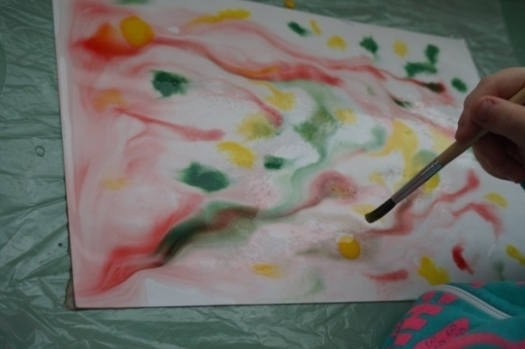
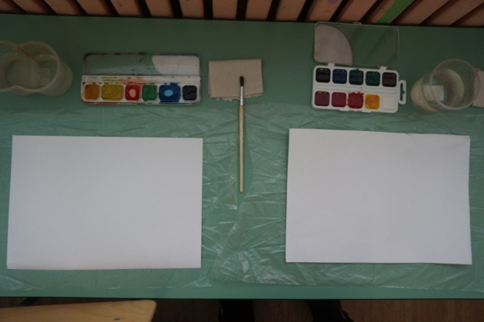
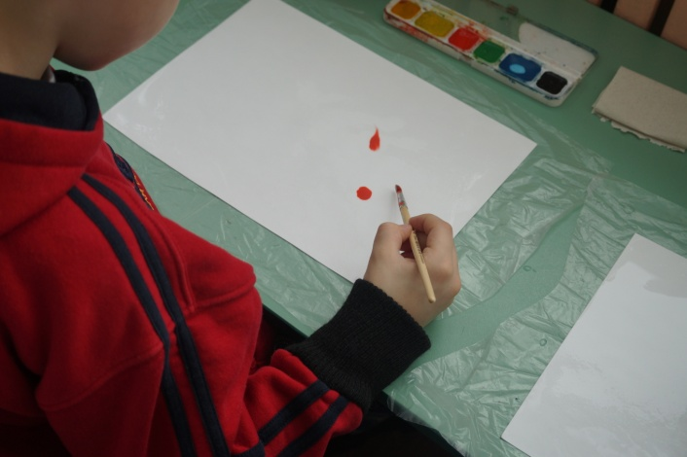
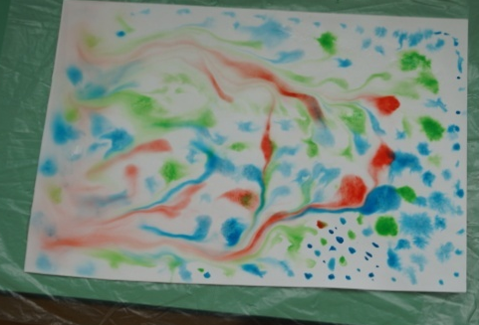
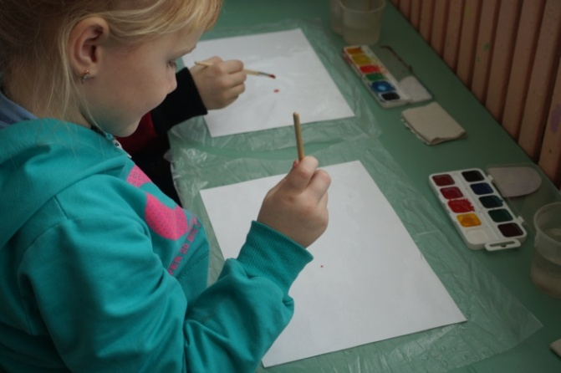
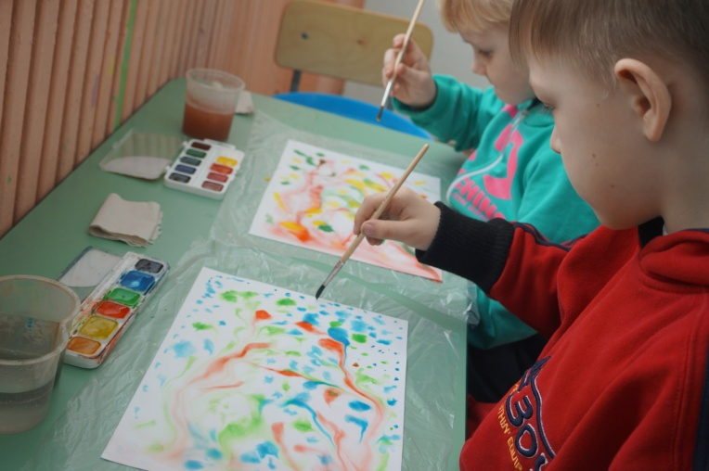
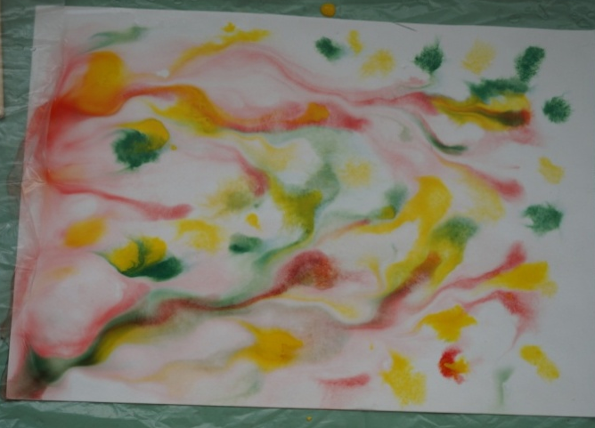
Мы решили проверить свою гипотезу, что Млечный путь – это скопления множества далёких звёзд.
Рисование: «Млечный путь глазами детей».
Средства: Ватман А4, акварельные краски, банки с водой, пакет, тряпочки.
Вывод: На бумаге получаются скопления звёзд, как на небосводе.

Slide 9
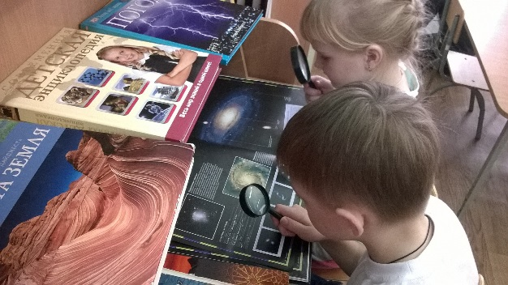
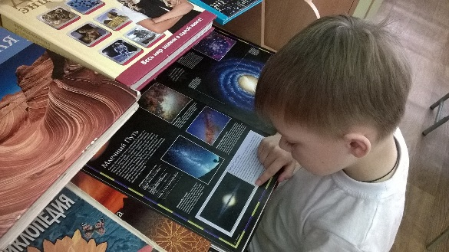
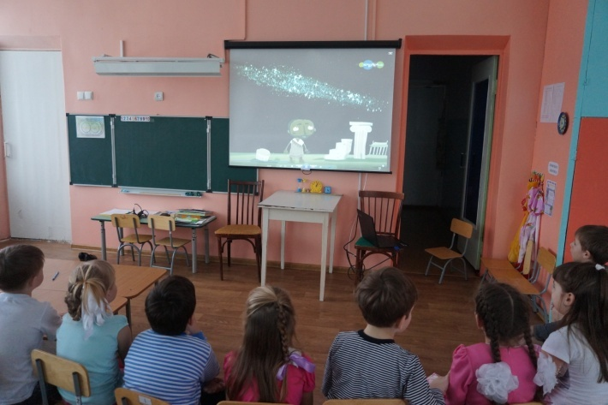
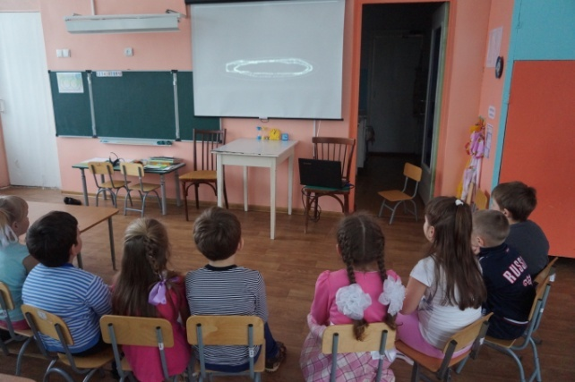
Выяснения вопроса
Изучив иллюстрированный атлас о млечном Пути мы узнали, что жителям больших городов, сияющих электрическими огнями, Млечный путь не виден. Но если взглянуть на небо в ясную ночь где – нибудь подальше от мегаполисов, можно различить простирающуюся через весь небосвод призрачную полосу.
Полной информации было мало, и мы обратились к интернет – ресурсам, где просмотрели видео – ролик «Что такое Млечный Путь?»
https://www.youtube.com/watch?v=tCZyTlALvaM
После просмотра мультфильма, мы узнали, Млечный путь – скопление звёзд и сила тяготения не позволяет им разбегаться по всей Вселенной, а удерживает друг друга.
https://www.youtube.com/watch?v=_oq-wSpvKvY
Вывод: Полоса скопления звёзд, которая соединяется в единое целое, образуя диск, мы и называем в качестве Млечного Пути.

Slide 10
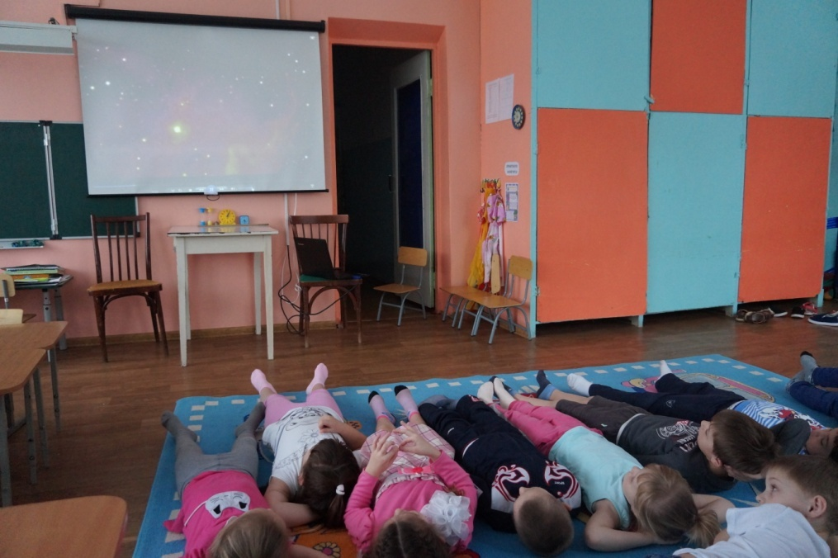
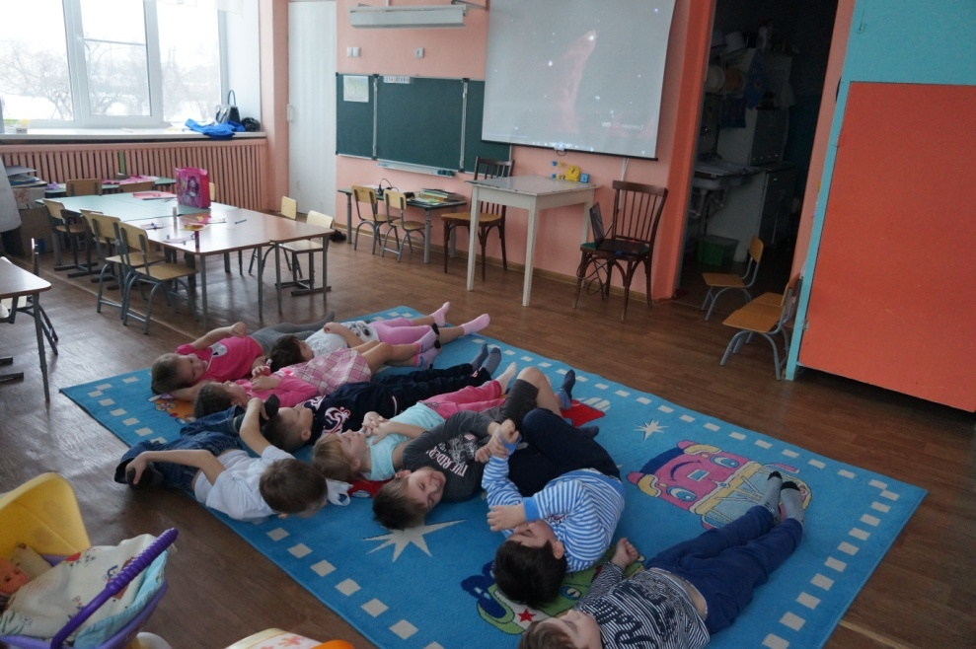
Звуки звёзд
Чтобы почувствовать и представить красоту звёздного неба Ольга Владимировна провела с нами упражнения для релаксации «Млечный Путь».
http://my.mail.ru/mail/ilinanl/video/3603/4517.html?from=videoplayer

Slide 11
Результаты
Свое название как Млечный Путь получил от древнегреческих мифов.
Тема космоса была и будет актуальной во все времена.
На бумаге получаются скопления звёзд, как на небосводе.
Полоса скопления звёзд, которая соединяется в единое целое, образуя диск, мы и называем в качестве Млечного Пути.

Slide 12
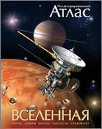
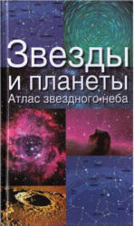
Литература
1. Марк А. Гарлик. Иллюстрированный Атлас. Вселенная, Москва 2014.
2. Звезды и планеты. Атлас звездного неба. Ридпат Я., 2004.
3. Интернет – ресурсы.

